Slide 1

HKDC1 – CẢM BIẾN GLUCOSE MỚI ĐIỀU HÒA CHUYỂN HÓA VÀ THÚC ĐẨY TĂNG TRƯỞNG UNG THƯ QUA TƯƠNG TÁC VỚI PHB2
TRƯỜNG ĐẠI HỌC KHOA HỌC TỰ NHIÊN
KHOA SINH HỌC – CÔNG NGHỆ SINH HỌC
GVHD: TS Lưu Phúc Lợi
TS. Nguyễn Thụy Vy
Học viên: ThS. Nguyễn Hữu Huy

Slide 2
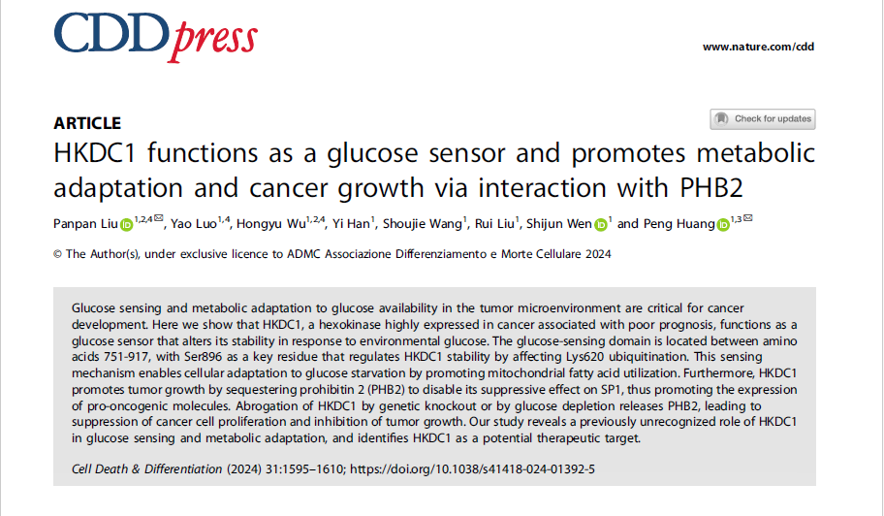

Notes:
Kính thưa quý thầy cô và các bạn, hôm nay em xin trình bày bài báo “HKDC1 functions as a glucose sensor and promotes metabolic adaptation and cancer growth via interaction with PHB2” được công bố trên tạp chí Cell Death & Differentiation vào năm 2024.Bài báo được thực hiện bởi nhóm tác giả tại Trung tâm Ung thư của Đại học Tôn Dật Tiên, Trung Quốc. Mục tiêu chính là khám phá vai trò của HKDC1 – một hexokinase chưa rõ chức năng – và cơ chế nó giúp tế bào ung thư thích nghi với môi trường thiếu glucose, từ đó tăng khả năng sống sót, biệt hóa tế bào gốc và phát triển khối u.

Slide 3
NỘI DUNG TRÌNH BÀY
Mở đầu: Glucose và chuyển hóa trong ung thư
Giả thuyết & mục tiêu nghiên cứu
Cảm biến glucose: Cơ chế phân hủy HKDC1
Cấu trúc HKDC1 – Vùng cảm biến & điểm ubiquitin
Chức năng HKDC1 trong điều hướng chuyển hóa
HKDC1 và đặc tính tế bào gốc ung thư
Tương tác PHB2 – Sp1 và mô hình cơ chế
Kết luận
Notes:
Trước khi đi vào nội dung chi tiết, em xin trình bày tổng quan cấu trúc bài báo.Trước hết, em sẽ giới thiệu về tầm quan trọng của glucose trong chuyển hóa ung thư và lý do vì sao cần một "cảm biến glucose". Sau đó, nhóm tác giả đưa ra giả thuyết về vai trò cảm biến của HKDC1. Các phần tiếp theo sẽ tuần tự trình bày: (1) bằng chứng HKDC1 cảm nhận glucose qua phân hủy protein, (2) phân tích cấu trúc xác định vùng cảm biến, (3) chức năng chuyển hóa, (4) duy trì đặc tính tế bào gốc, và cuối cùng là (5) cơ chế phân tử thông qua tương tác với PHB2 và Sp1.Cuối cùng là phần kết luận và thảo luận về tiềm năng ứng dụng lâm sàng.

Slide 4
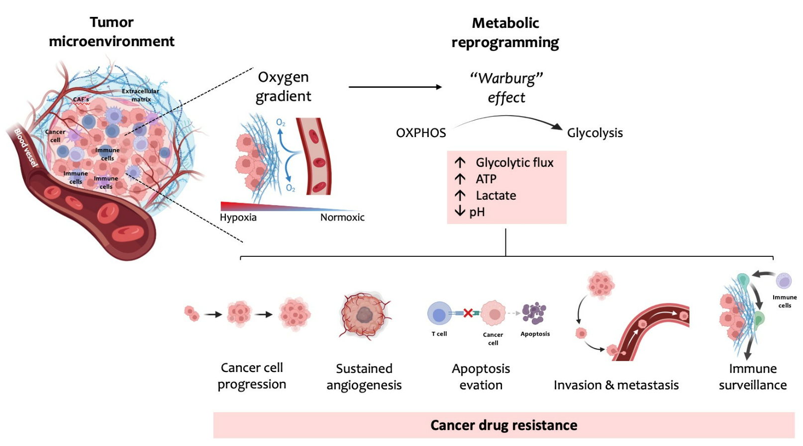
1. Glucose và chuyển hóa ung thư
Tế bào ung thư tiêu thụ glucose rất cao, kể cả khi có oxy (Warburg effect).
Đẩy mạnh glycolysis → tạo năng lượng nhanh, nhiều chất trung gian chuyển hóa.
Tạo ra lactate → acid hóa vi môi trường → hỗ trợ di căn và kháng miễn dịch.
Glucose không chỉ là "nhiên liệu", mà còn là "tín hiệu điều hòa" sự sống, biệt hóa, và phát triển khối u.
Cunha, Andrea, et al. "Targeting glucose metabolism in cancer cells as an approach to overcoming drug resistance." Pharmaceutics 15.11 (2023): 2610.
Notes:
Tế bào ung thư có nhu cầu năng lượng và nguyên liệu rất cao để phục vụ quá trình phân chia nhanh chóng. Dù có oxy, chúng vẫn ưu tiên con đường đường phân – hiện tượng này gọi là hiệu ứng Warburg.Glycolysis không chỉ giúp tạo ATP mà còn sinh ra các chất trung gian như acid amin, acid béo, và nucleotide. Tuy nhiên, sản phẩm phụ là lactate sẽ acid hóa môi trường xung quanh, làm ức chế miễn dịch và hỗ trợ tế bào ung thư xâm lấn mô.Vì vậy, glucose không chỉ là năng lượng – mà còn là “tín hiệu môi trường” quyết định hành vi của tế bào ung thư. Điều này đặt ra câu hỏi lớn: Liệu có một cơ chế cảm nhận glucose nội sinh trong tế bào ung thư?

Slide 5
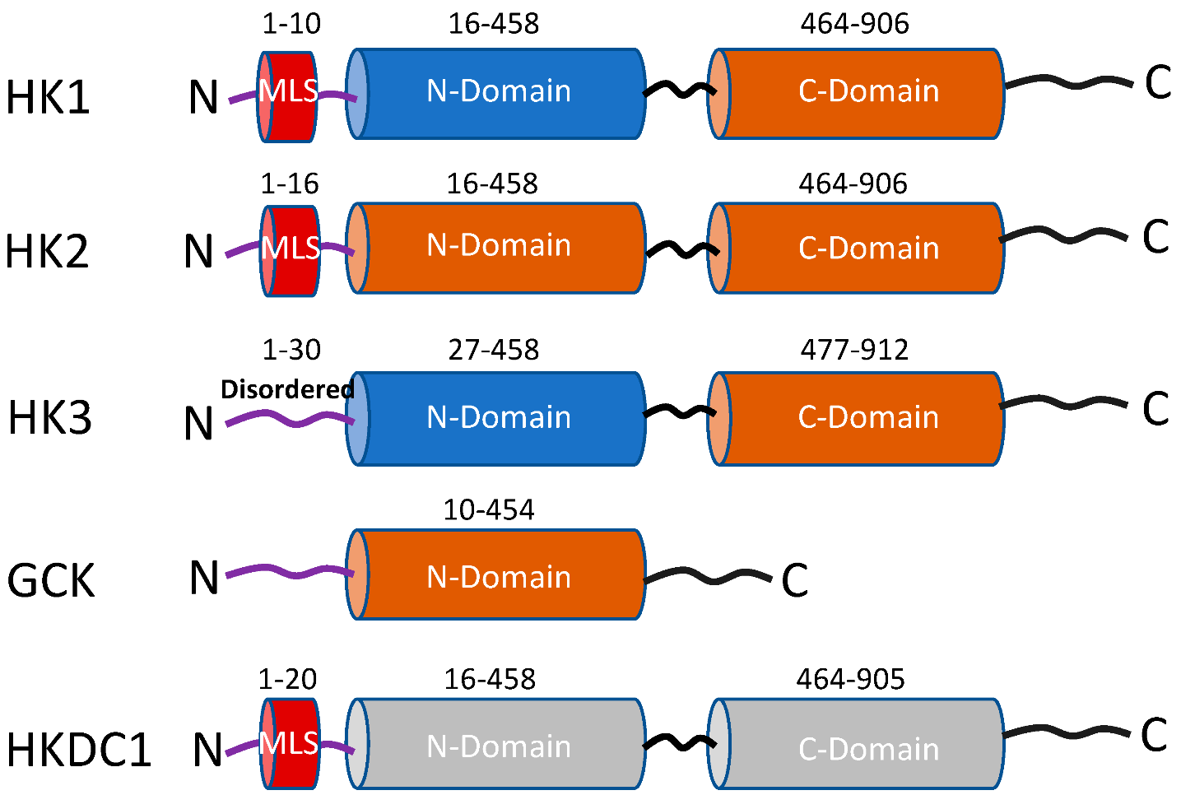
Các isoform của Hexokinase & vai trò đặc biệt của HKDC1
Hexokinase (HK) là enzyme xúc tác bước đầu tiên trong glycolysis:→ Chuyển glucose → glucose-6-phosphate
Người có 5 isoform
HKDC1 chứa miền giống hexokinase nhưng có hoạt tính enzyme thấp. Biểu hiện tăng trong nhiều loại ung thư → nghi ngờ liên quan điều hòa chuyển hóa & sống còn
Farooq, Zeenat, et al. "Aiding cancer’s “sweet tooth”: role of hexokinases in metabolic reprogramming." Life 13.4 (2023): 946.
Notes:
Hexokinase là enzyme xúc tác bước đầu tiên của đường phân, chuyển glucose thành glucose-6-phosphate. Ở người, có 4 isoform cổ điển – HK1 đến HK4 – trong đó HK2 là isoform phổ biến ở tế bào ung thư vì hỗ trợ chuyển hóa mạnh.Tuy nhiên, gần đây người ta phát hiện ra một isoform mới – HKDC1, có vùng cấu trúc tương đồng HK1/2 nhưng hoạt tính enzyme lại rất thấp. Đáng chú ý, HKDC1 lại biểu hiện cao trong rất nhiều loại ung thư, bao gồm cả phổi, gan, dạ dày…Vậy tại sao một enzyme gần như “ít hoạt động” lại được tăng biểu hiện mạnh ở ung thư? Nhóm nghiên cứu đặt câu hỏi: Liệu HKDC1 không phải là enzyme chuyển hóa – mà là cảm biến môi trường glucose?

Slide 6
Giả thuyết và mục tiêu nghiên cứu
Giả thuyết:
HKDC1 hoạt động như một cảm biến glucose trong tế bào ung thư, điều hòa độ ổn định protein của chính nó thông qua cơ chế ubiquitin hóa, từ đó ảnh hưởng đến chuyển hóa, đặc tính tế bào gốc và sự tăng trưởng của khối u.
Mục tiêu nghiên cứu:
Xác định xem HKDC1 có thay đổi theo nồng độ glucose không?
Tìm ra cơ chế phân hủy/ổn định protein này.
Xác định cấu trúc hoặc vị trí acid amin cảm biến glucose.
Đánh giá vai trò của HKDC1 trong chuyển hóa năng lượng.
Làm rõ ảnh hưởng của HKDC1 đến stemness & sinh khối u.
Tìm hiểu cơ chế phân tử thông qua tương tác protein (PHB2 – Sp1).
Notes:
Từ các quan sát trước đó, nhóm tác giả đưa ra giả thuyết rằng: HKDC1 là một protein cảm biến glucose thực thụ, có thể thay đổi độ ổn định của chính nó tùy theo nồng độ glucose.Thay vì hoạt động enzyme đơn thuần, HKDC1 có thể điều khiển hành vi tế bào ung thư thông qua việc cảm nhận tín hiệu năng lượng và điều chỉnh quá trình phân hủy protein. Điều này dẫn đến thay đổi chuyển hóa, khả năng sống sót, biệt hóa tế bào gốc, và cuối cùng là khả năng tạo khối u.Để kiểm chứng giả thuyết này, nhóm tác giả thực hiện chuỗi thí nghiệm từ phân tử đến chức năng – chi tiết sẽ được trình bày ở các phần sau.

Slide 7
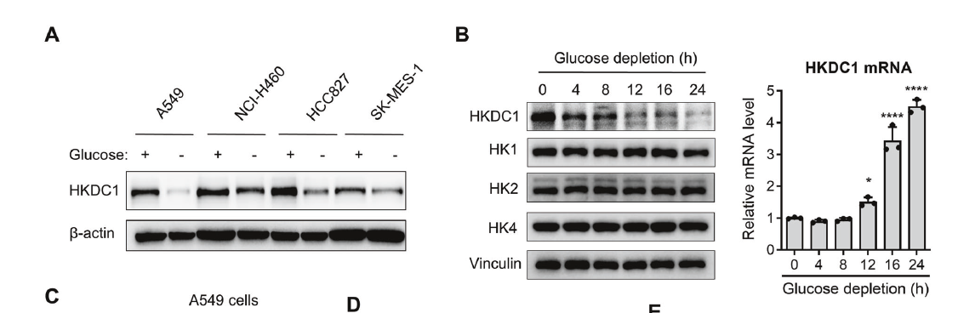
Thí nghiệm 1 – Glucose điều hòa mức protein HKDC1
Thí nghiệm:
Tế bào A549 và các dòng NSCLC khác được nuôi trong môi trường:
  Có glucose (control)
  Không glucose (starvation 24h)
Western blot: đo protein HKDC1 (Fig 1A)
RT-qPCR: đo mRNA HKDC1 (Fig 1B – right)
Kết quả:
Protein HKDC1 giảm mạnh khi thiếu glucose
Trong khi đó mRNA lại tăng nhẹ → không do ức chế phiên mã. → Gợi ý: Điều hòa xảy ra ở mức độ sau phiên mã (post-transcriptional).
Notes:
Sau khi quan sát HKDC1 tăng trong ung thư, nhóm nghiên cứu kiểm tra xem liệu glucose có ảnh hưởng trực tiếp đến mức HKDC1 hay không.Họ cho tế bào ung thư phổi tiếp xúc với môi trường thiếu glucose và nhận thấy mức protein HKDC1 giảm rõ rệt, chỉ sau vài giờ. Tuy nhiên, khi đo mRNA, họ thấy không những không giảm mà còn tăng nhẹ sau 12 giờ.Điều này chỉ ra rằng HKDC1 bị điều hòa ở mức sau phiên mã, có thể do tăng phân hủy protein. Đây là dấu hiệu đầu tiên cho thấy HKDC1 có thể là một protein cảm biến glucose thật sự, thay đổi độ ổn định của chính nó theo nồng độ glucose.

Slide 8
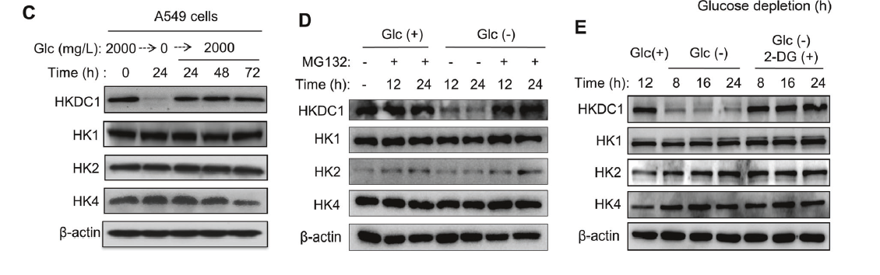
MG132 và 2-DG ngăn giảm HKDC1 – Gợi ý cơ chế ubiquitin–proteasome
Thí nghiệm 1 – Ức chế proteasome (MG132):
Tế bào A549 thiếu glucose → HKDC1 giảm
Thêm MG132 → HKDC1 không còn giảm
→ Gợi ý: Thiếu glucose → HKDC1 bị phân hủy qua ubiquitin–proteasome
Thí nghiệm 2 – Thay thế glucose bằng 2-DG:
2-DG: chất tương tự glucose không bị phosphoryl hóa
Thiếu glucose + 2-DG → HKDC1 ổn định như khi có glucose
→ Glucose không cần chuyển hóa, chỉ cần gắn vào HKDC1 là đủ
Notes:
Tiếp theo, nhóm nghiên cứu kiểm tra cơ chế gây giảm HKDC1 khi thiếu glucose.
Họ sử dụng MG132 – chất ức chế proteasome – và thấy rằng HKDC1 không còn bị giảm trong môi trường thiếu glucose. Điều này chỉ ra rằng glucose giúp ổn định HKDC1 bằng cách ngăn nó bị phân hủy qua con đường ubiquitin–proteasome.
Để kiểm tra xem glucose cần được chuyển hóa hay chỉ cần hiện diện, nhóm nghiên cứu sử dụng 2-deoxyglucose (2-DG) – chất tương tự glucose nhưng không bị phosphoryl hóa. Kết quả: 2-DG cũng giữ được HKDC1, y như glucose thật.
Từ đó, họ đưa ra giả thuyết quan trọng: glucose không cần hoạt tính enzyme, mà chỉ cần gắn vào một vị trí nào đó trên HKDC1 để bảo vệ nó khỏi bị phân hủy.

Slide 9
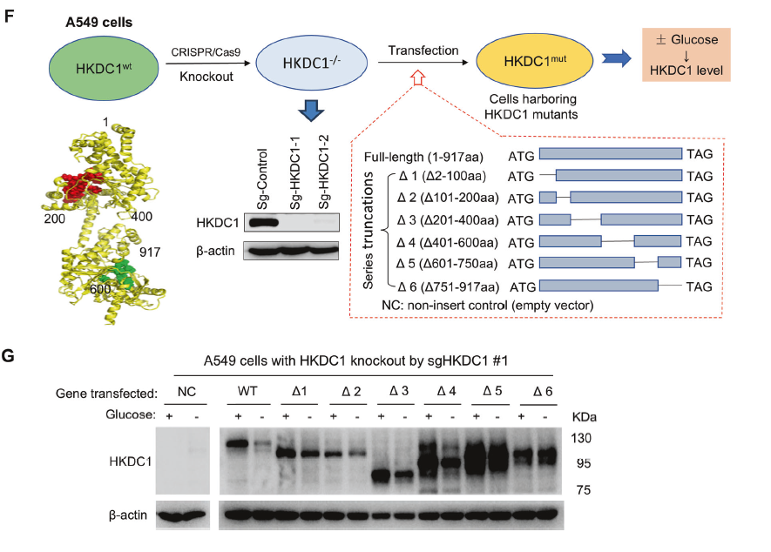
Cắt đoạn protein – Xác định vùng cảm biến trong cấu trúc HKDC1
Thiết kế thí nghiệm:
Dùng công cụ cấu trúc (I-TASSER + PatchDock) để dự đoán vị trí gắn glucose.
Tạo 6 phiên bản HKDC1 bị cắt đoạn (Δ1 → Δ6), mỗi phiên bản loại bỏ một phần khác nhau.
Đưa các đoạn cắt vào tế bào A549 đã knockout HKDC1, sau đó nuôi trong môi trường ± glucose.
Kết quả (Fig 1G):
Δ1 → Δ5: vẫn bị giảm HKDC1 khi thiếu glucose.
Chỉ Δ6 (mất đoạn aa 751–917): không bị giảm → không còn phản ứng với thiếu glucose.
Kết luận:
Vùng amino acid 751–917 là vùng cảm biến glucose quan trọng nhất trên HKDC1.
Notes:
Sau khi phát hiện HKDC1 bị giảm ở mức protein khi thiếu glucose, nhóm nghiên cứu muốn xác định chính xác vùng nào trên protein này cảm nhận được tín hiệu glucose để điều chỉnh độ ổn định của nó.Họ sử dụng mô hình cấu trúc của HKDC1 dự đoán bằng I-TASSER, kết hợp với phần mềm docking như PatchDock để xác định các vị trí tiềm năng mà glucose có thể gắn vào. Dựa trên đó, họ thiết kế 6 phiên bản HKDC1 bị cắt đoạn (từ Δ1 đến Δ6) – mỗi đoạn loại bỏ một vùng amino acid khác nhau.Những phiên bản này được đưa vào tế bào A549 đã knockout HKDC1 gốc, rồi nuôi trong điều kiện có và không có glucose để đánh giá khả năng cảm biến.Kết quả rất rõ ràng: chỉ duy nhất phiên bản Δ6 – mất đoạn amino acid 751 đến 917 – là không còn bị phân hủy khi thiếu glucose. Các phiên bản còn lại vẫn phản ứng như protein gốc.Điều này chứng minh rằng vùng 751–917 là vùng cảm biến chính trên HKDC1. Vùng này có khả năng gắn glucose và bảo vệ protein khỏi phân hủy, làm nền tảng cho các thí nghiệm đột biến acid amin tiếp theo.

Slide 10
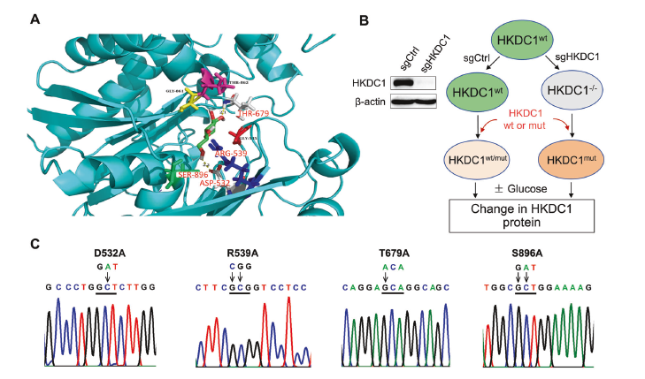
Thiết kế đột biến acid amin – Nhắm vào túi gắn glucose
Thiết kế thí nghiệm:Dựa trên mô hình cấu trúc (docking glucose) → chọn 4 acid amin tiềm năng trong vùng cảm biến:D532, R539, T679, S896
Tạo 4 mutant alanine tương ứng: D532A, R539A, T679A, S896AChèn vào vector biểu hiện → kiểm tra bằng giải trình tự DNA
Kết quả (Fig 2C):Tạo thành công tất cả các đột biến → sẵn sàng cho đánh giá chức năng
Notes:
Để xác định acid amin nào cảm nhận glucose, nhóm nghiên cứu dựa vào mô hình docking phân tử để chọn ra 4 vị trí nghi ngờ nằm trong vùng cảm biến 751–917.
Họ thay từng acid amin bằng alanin để loại bỏ tính chất hóa học gốc, từ đó đánh giá ảnh hưởng lên chức năng cảm biến.
Sau khi xác nhận thành công bằng giải trình tự DNA, họ tiến hành biểu hiện các mutant này để đánh giá phản ứng khi thiếu glucose.

Slide 11
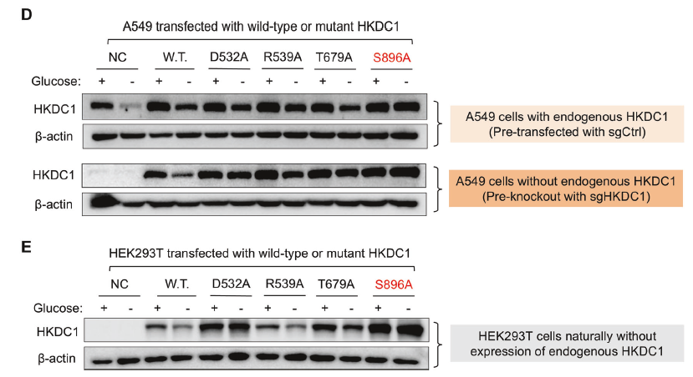
Ser896 là điểm cảm biến chủ lực – Xác nhận chức năng
Thử nghiệm biểu hiện mutant trong 2 dòng tế bào:
A549 (có HKDC1 nội sinh)
HEK293T (không có HKDC1 nội sinh)
Kết quả (Fig 2D–E):
3 mutant còn lại: vẫn bị giảm protein khi thiếu glucose
Chỉ S896A: không bị giảm, kể cả trong HEK293T
Kết luận:
Ser896 là acid amin cảm biến chính
Hiệu ứng S896A là nội tại của protein HKDC1, không phụ thuộc nền tế bào
Notes:
Khi biểu hiện các mutant HKDC1 vào dòng A549, nhóm nghiên cứu phát hiện chỉ S896A là không bị giảm khi thiếu glucose. Các mutant còn lại vẫn bị phân hủy bình thường.Họ tiếp tục xác nhận trong dòng HEK293T – vốn không có HKDC1 nội sinh – để đảm bảo kết quả không bị nhiễu. Kết quả vẫn như cũ: S896A ổn định, còn các mutant khác vẫn bị giảm.Điều này cho thấy: Ser896 là acid amin cảm biến chủ lực, và hiệu ứng này là do cấu trúc nội tại của HKDC1, không phụ thuộc vào tương tác với các yếu tố nền.

Slide 12
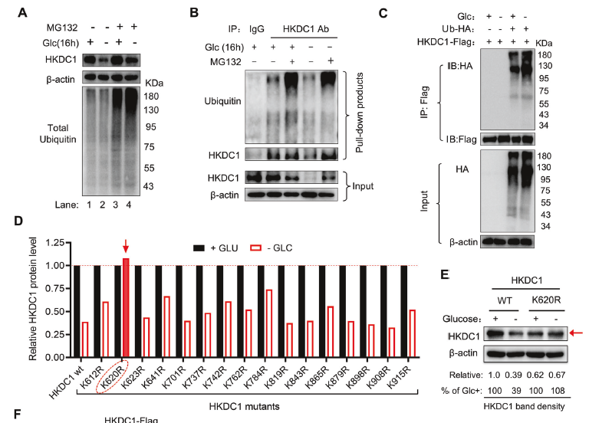
Lys620 – điểm gắn ubiquitin quyết định số phận của HKDC1
Thiết kế thí nghiệm:
Dùng công cụ dự đoán ubiquitination site prediction → chọn ra 16 vị trí lysine tiềm năng.
Tạo 16 mutant K-to-R (lysine thành arginine) → biểu hiện vào A549/HKDC1-KO.
Đánh giá protein HKDC1 ± glucose bằng Western blot.
Kết quả (Fig 3B–C):
Chỉ mutant K620R: không bị giảm khi thiếu glucose.
Các mutant khác vẫn bị phân hủy.
IP–Western blot (Fig 3D–E):
Thiếu glucose → tăng ubiquitin gắn lên HKDC1
K620R → giảm rõ ubiquitin hóa, dù thiếu glucose
Kết luận:
Lys620 là điểm gắn ubiquitin quan trọng nhất, điều khiển phân hủy HKDC1 khi thiếu glucose.
Notes:
Tiếp theo, nhóm nghiên cứu đặt câu hỏi: nếu HKDC1 bị phân hủy qua đường ubiquitin–proteasome, điểm gắn ubiquitin nằm ở đâu?Họ sử dụng phần mềm dự đoán và tạo 16 đột biến thay lysine bằng arginine – vì arginine không gắn ubiquitin được. Sau khi thử nghiệm, chỉ có mutant K620R giúp HKDC1 không bị giảm khi thiếu glucose.Thử nghiệm IP–Western blot cũng cho thấy: HKDC1 bị ubiquitin hóa nhiều khi thiếu glucose, nhưng khi đột biến K620R thì mức ubiquitin giảm rõ rệt.Điều này cho thấy Lys620 là điểm gắn ubiquitin chính, và đây chính là “vị trí tử thần” quyết định số phận của HKDC1 khi tế bào bị thiếu glucose.

Slide 13
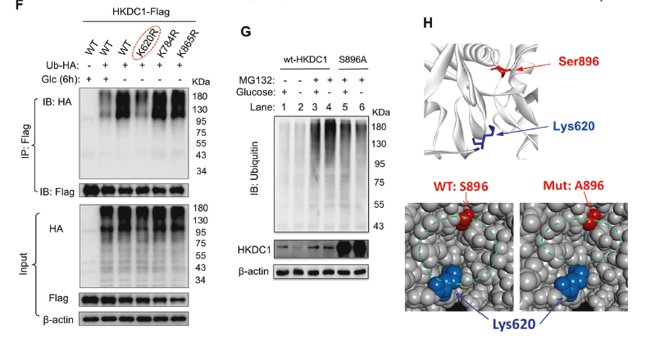
S896 điều chỉnh cấu trúc – Che khuất Lys620, ngăn ubiquitin hóa
Mô phỏng cấu trúc protein (Fig 3F–G):
WT HKDC1: Khi thiếu glucose → túi mở → Lys620 lộ ra ngoài → dễ gắn ubiquitin
S896A mutant: cấu trúc túi đóng → Lys620 bị che khuất → không bị ubiquitin hóa
Ubiquitin pull-down assay (Fig 3H):
Kết quả xác nhận: HKDC1-S896A ít bị ubiquitin hóa hơn WT, khi thiếu glucose
Kết luận:
Glucose (hoặc Ser896) giúp duy trì cấu trúc mở → quyết định khả năng bị phân hủy
HKDC1 hoạt động như một cảm biến hình thái – conformation-based glucose sensor
Notes:
Sau khi xác định Lys620 là vị trí gắn ubiquitin chính, nhóm nghiên cứu đặt câu hỏi: Tại sao đột biến S896A lại ngăn được phân hủy?
Họ mô phỏng lại cấu trúc 3D và phát hiện rằng S896 giữ vai trò then chốt trong việc duy trì độ mở của túi gắn glucose. Khi có glucose, cấu trúc mở ra và Lys620 lộ diện. Nhưng khi đột biến S896A hoặc thiếu glucose, cấu trúc bị bóp lại → che mất Lys620.
Thử nghiệm pull-down cũng cho thấy S896A bị ubiquitin hóa rất ít, dù thiếu glucose.
Đây là bằng chứng thuyết phục cho thấy HKDC1 cảm nhận glucose thông qua sự thay đổi hình thái (conformational change) – một cơ chế rất tinh vi và chính xác.

Slide 14
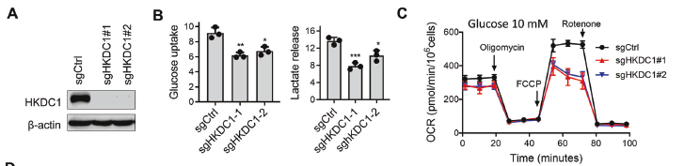
Knockout HKDC1 khiến tế bào chuyển sang dùng acid béo
Thiết kế thí nghiệm:
Dòng A549 knockout HKDC1
Đánh giá:
  Tiêu thụ glucose (Fig 4A)
  Tiết lactate (Fig 4B)
  Oxygen consumption rate (OCR) khi thêm glucose/palmitate (Fig 4C)
Kết quả:
KO HKDC1 → giảm tiêu thụ glucose và giảm tiết lactate → giảm glycolysis
OCR tăng rõ khi có palmitate → tăng sử dụng acid béo
Kết luận:
HKDC1 thúc đẩy glycolysis
Khi mất HKDC1, tế bào lệch sang FAO để duy trì năng lượng
Chất | Thời điểm | Tác dụng | OCR thay đổi
Oligomycin | ~20 phút | Ức chế ATP synthase → OCR giảm | ↓ mạnh
FCCP | ~40 phút | Làm mất gradient H⁺ → buộc ty thể chạy hết công suất | ↑ vọt OCR
Rotenone | ~75 phút | Ức chế complex I (chuỗi hô hấp) → ngừng luôn hô hấp ty thể | ↓ OCR về 0
Notes:
Nhóm tác giả muốn tìm hiểu vai trò chuyển hóa của HKDC1 nên đã knockout gene này trên dòng tế bào A549.
Kết quả cho thấy, khi mất HKDC1, tế bào giảm rõ rệt khả năng tiêu thụ glucose và tiết lactate – tức là đường glycolysis bị ức chế. Đồng thời, mức tiêu thụ oxy (OCR) lại tăng mạnh khi có mặt palmitate – một acid béo – cho thấy tế bào bắt đầu dùng acid béo làm nguồn năng lượng thay thế.
Từ đây, họ đưa ra kết luận rằng: HKDC1 đóng vai trò định hướng chuyển hóa, thúc đẩy glycolysis khi có mặt, và khi mất đi thì buộc tế bào lệch sang con đường fatty acid oxidation (FAO) – một cơ chế sinh tồn điển hình khi glucose không còn được ưu tiên.

Slide 15
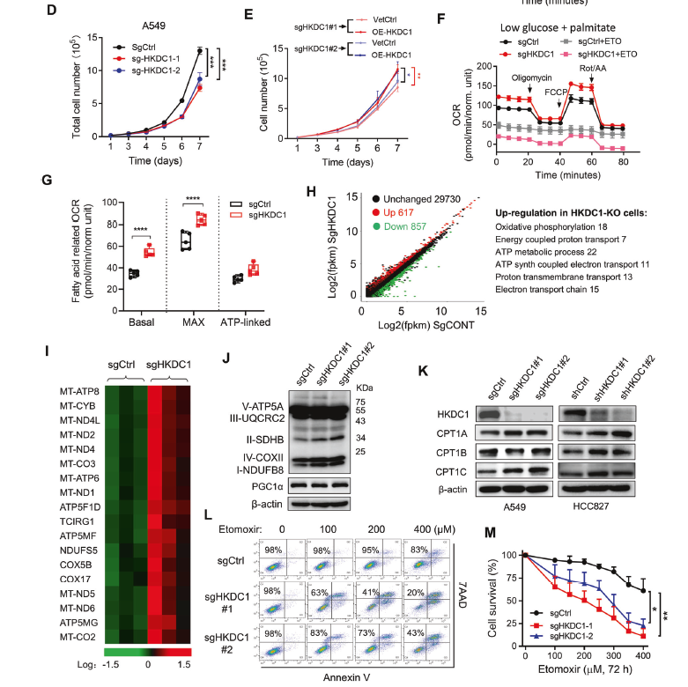
RNA-seq & GSEA – mạng lưới gene chuyển hóa thay đổi khi mất HKDC1
ETO (etomoxir) – ức chế FAO (fatty acid oxidation).
Notes:
Để kiểm tra vai trò của HKDC1 trong tăng sinh và chuyển hóa, nhóm nghiên cứu sử dụng dòng A549 KO HKDC1.
Trước hết, họ thấy khả năng tạo colony giảm, nhưng có thể cứu lại bằng cách đưa HKDC1 trở lại.
Về mặt chuyển hóa, đo hô hấp tế bào cho thấy OCR tăng rõ rệt khi có palmitate, cho thấy tế bào đã chuyển sang dùng acid béo (FAO) làm nguồn năng lượng chính.
RNA-seq cũng xác nhận xu hướng này: các gene ty thể và OXPHOS tăng mạnh, đặc biệt là complex I và II. Các protein tương ứng như NDUFB8, SDHB cũng tăng rõ qua western blot.
Cuối cùng, khi ức chế FAO bằng etomoxir, dòng KO HKDC1 trở nên rất nhạy cảm, tăng apoptosis và giảm sống sót. Điều này cho thấy: mất HKDC1 khiến tế bào phải phụ thuộc FAO để sống còn – và đây có thể là điểm yếu điều trị ung thư mới.

Slide 16
RNA-seq & GSEA – mạng lưới gene chuyển hóa thay đổi khi mất HKDC1
1. Thiết kế thí nghiệm:
Sử dụng dòng A549 KO HKDC1 (CRISPR)
Phân tích:
  Tăng sinh (colony assay): Fig 4D–E
  Chuyển hóa năng lượng (Seahorse OCR): Fig 4F–G
  RNA-seq → GSEA & Heatmap: Fig 4H–I
  Biểu hiện protein chuyển hóa ty thể: Fig 4J
  Phụ thuộc FAO (etomoxir): Fig 4L–M
2. Kết quả:
✅ Tăng sinh:
KO HKDC1 → giảm colony formation (4D)
Overexpress HKDC1 → phục hồi tăng sinh (4E)
✅ Chuyển hóa:
OCR tăng rõ rệt khi dùng palmitate → tăng FAO (4F–G)
GSEA (4H): tăng OXPHOS, FAO gene
Heatmap (4I): tăng mạnh gene liên quan đến OXPHOS
Western blot (4J): protein ty thể tăng tương ứng
Western blot (4K): protein của FAO tăng tương ứng
✅ Phụ thuộc FAO:
Dùng etomoxir (ức chế FAO) → tăng apoptosis và giảm sống sót ở dòng KO (4L–M)

Slide 17
RNA-seq & GSEA – mạng lưới gene chuyển hóa thay đổi khi mất HKDC1

Slide 18
HKDC1 duy trì stemness & khả năng hình thành khối u
Thiết kế thí nghiệm:So sánh giữa dòng A549 WT vs. KO HKDC1
Thực hiện:Sphere formation assay (5A–B)
qPCR + Western blot marker tế bào gốc: OCT4, NANOG, CD133 (5C–D)
Xenograft (chuột nude) để đánh giá khả năng tăng trưởng in vivo (5E–F)📊
2. Kết quả:
✅ In vitro:KO HKDC1 → giảm rõ khả năng tạo sphere (5A–B)Giảm mạnh biểu hiện OCT4, NANOG, CD133 ở mức mRNA và protein (5C–D)
✅ In vivo:Tiêm chuột → khối u từ tế bào KO nhỏ hơn, tăng chậm hơn (5E–F)
3. Kết luận:HKDC1 giúp duy trì trạng thái tế bào gốc (stemness)Mất HKDC1 → giảm khả năng tự làm mới, giảm tăng trưởng khối u
Là một yếu tố quan trọng cho khả năng ung thư tái phát và kháng trị

Slide 19
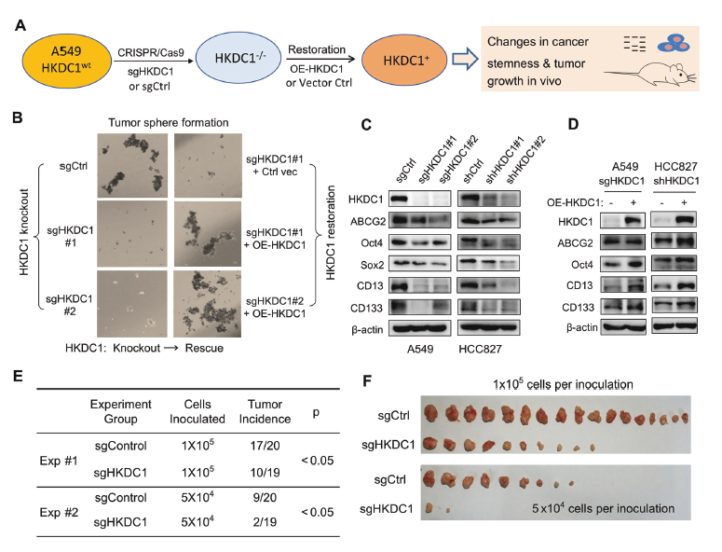
HKDC1 duy trì stemness & khả năng hình thành khối u
Notes:
Nhóm tác giả kiểm tra liệu HKDC1 có giữ vai trò trong việc duy trì đặc tính tế bào gốc – vốn là yếu tố quan trọng giúp ung thư khó điều trị và dễ tái phát.
Đầu tiên, họ dùng sphere formation assay và thấy dòng KO tạo được ít sphere hơn, nhỏ hơn. Tiếp đó, các marker stemness như OCT4, NANOG, CD133 đều giảm rõ ở mức mRNA và protein.
Đặc biệt, khi tiêm vào chuột nude, tế bào KO tạo ra khối u nhỏ hơn và tăng chậm hơn, so với dòng WT. Điều này cho thấy HKDC1 không chỉ là protein chuyển hóa, mà còn đóng vai trò quan trọng trong duy trì tính “gốc” và khả năng tăng sinh của tế bào ung thư.

Slide 20
HKDC1 duy trì stemness & khả năng hình thành khối u
1. Thiết kế thí nghiệm:So sánh A549 WT vs. KO HKDC1
Đánh giá:Stemness in vitro: sphere formation, stem marker mRNA/protein (5A–D)Khả năng hình thành khối u: xenograft, IHC, apoptosis (5E–I)
2. Kết quả nổi bật:
✅ In vitro (5A–D):KO HKDC1 → giảm số lượng/kích thước sphereGiảm mạnh OCT4, NANOG, CD133 ở mức mRNA & protein
✅ In vivo (5E–I):Khối u hình thành nhỏ hơn, tăng trưởng chậm (5E–F)Giảm biểu hiện OCT4, NANOG, CD133 trong mô khối u (5G)Tăng apoptosis (TUNEL staining) ở khối u của tế bào KO (5H–I)
3. Kết luận:HKDC1 giúp giữ trạng thái “nguyên thủy” của tế bào ung thưMất HKDC1 → giảm khả năng tạo u và tăng chết tế bàoLà yếu tố quan trọng cho stemness, tăng sinh, và khả năng sống sót in vivo
Notes:
Nhóm tác giả kiểm tra tác động của HKDC1 lên đặc tính tế bào gốc và khả năng tạo khối u.
Ở điều kiện in vitro, KO HKDC1 làm giảm rõ khả năng tạo sphere, giảm biểu hiện các marker tế bào gốc như OCT4, NANOG, CD133.
Khi tiêm vào chuột, dòng KO tạo khối u nhỏ hơn và tăng chậm hơn. IHC cũng xác nhận giảm stemness trong mô khối u. Đặc biệt, TUNEL staining cho thấy apoptosis tăng mạnh ở nhóm KO.
Kết luận: HKDC1 giúp tế bào ung thư duy trì tính chất giống tế bào gốc, hỗ trợ tăng sinh và chống chết – từ đó góp phần vào khả năng hình thành, tồn tại và tái phát khối u.

Slide 21
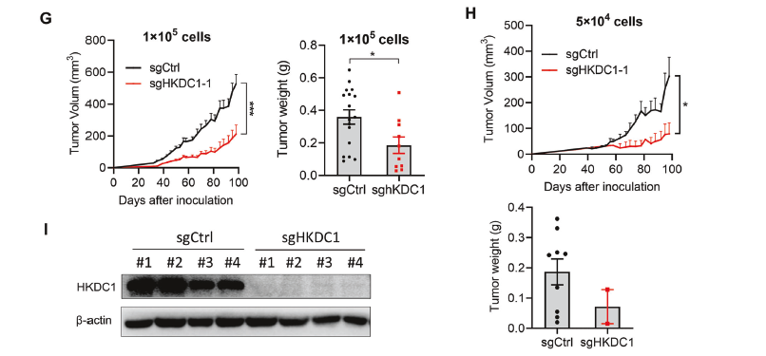
HKDC1 duy trì stemness & khả năng hình thành khối u

Slide 22
HKDC1 tương tác PHB2 & điều phối Sp1
1. Thiết kế thí nghiệm:IP/MS → tìm protein tương tác với HKDC1 (6A)Co-IP xác nhận tương tác với PHB2 (6B)Phân tích vị trí PHB2 trong tế bào (6C–D)Đánh giá downstream → ảnh hưởng lên Sp1 (6E–G)
2. Kết quả nổi bật:✅ Tương tác HKDC1–PHB2:PHB2 được kéo ra từ phức hợp với HKDC1 (6A–B)✅ Định vị PHB2:Có glucose → PHB2 bị HKDC1 giữ ở ty thể (6C–D)Thiếu glucose hoặc KO HKDC1 → PHB2 vào nhân✅ Ảnh hưởng đến Sp1:Khi PHB2 vào nhân → ức chế hoạt tính Sp1 (6E)KO HKDC1 → Sp1 không còn hoạt động, dù có glucose (6F–G)
3. Kết luận:HKDC1 cảm biến glucose và kiểm soát vị trí của PHB2Nhờ vậy, giữ cho Sp1 ở trạng thái hoạt hóa, thúc đẩy biểu hiện gene liên quan đến tăng sinh, stemnessMất HKDC1 → PHB2 vào nhân → ức chế Sp1 → giảm stemness
Notes:
Để hiểu cơ chế phân tử phía sau hiện tượng mất HKDC1 → giảm stemness, nhóm nghiên cứu tìm protein tương tác với HKDC1 bằng IP/MS và phát hiện ra PHB2 là mục tiêu nổi bật.
Co-IP xác nhận tương tác nội sinh. Trong điều kiện có glucose, HKDC1 giữ PHB2 tại ty thể. Khi thiếu glucose hoặc mất HKDC1, PHB2 vào nhân, nơi nó ức chế hoạt động của Sp1 – một yếu tố phiên mã quan trọng cho các gene liên quan stemness.
Các thí nghiệm luciferase cho thấy: KO HKDC1 làm giảm hoạt tính Sp1, dù có glucose.
Tóm lại, HKDC1 hoạt động như một “người gác cửa” cho PHB2 – nếu không có nó, Sp1 bị ức chế, dẫn đến giảm khả năng duy trì đặc tính tế bào gốc.

Slide 23
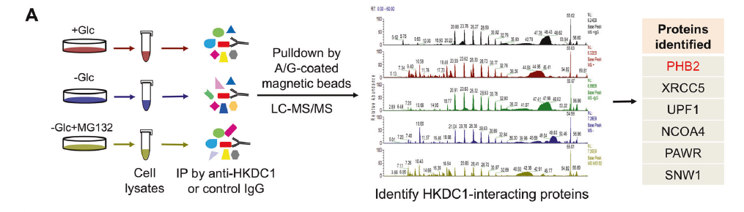

Slide 24
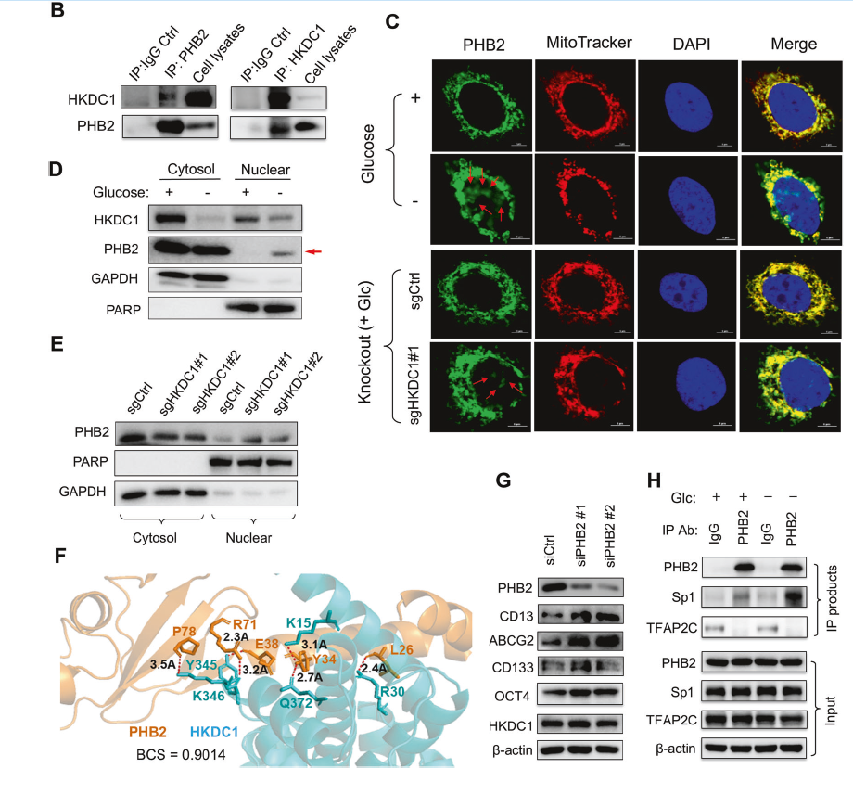

Slide 25
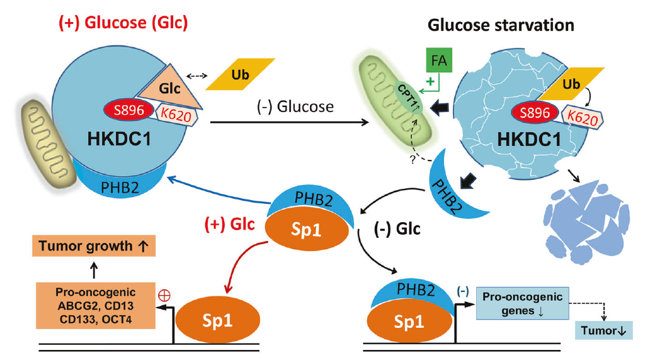
Mô hình tổng hợp cơ chế hoạt động của HKDC1
Notes:
Đây là mô hình tổng hợp cơ chế mà nhóm tác giả đề xuất. HKDC1 cảm nhận glucose thông qua vùng cảm biến Ser896, và ổn định chính mình bằng cách tránh bị phân hủy tại Lys620.
Khi ổn định, HKDC1 giữ PHB2 ngoài nhân, cho phép Sp1 hoạt động, kích hoạt các gene liên quan đến tăng sinh, chuyển hóa glycolysis và đặc tính tế bào gốc.
Ngược lại, khi thiếu glucose hoặc mất HKDC1, PHB2 vào nhân, ức chế Sp1 → tế bào mất khả năng tự làm mới, lệch chuyển hóa sang FAO, và giảm khả năng hình thành khối u.
Tóm lại, HKDC1 là cầu nối giữa môi trường dinh dưỡng và định mệnh tế bào ung thư – một cơ chế rất sáng tạo và có giá trị điều trị tiềm năng.

Slide 26
TRÂN TRỌNG CẢM ƠN

